Slide 1
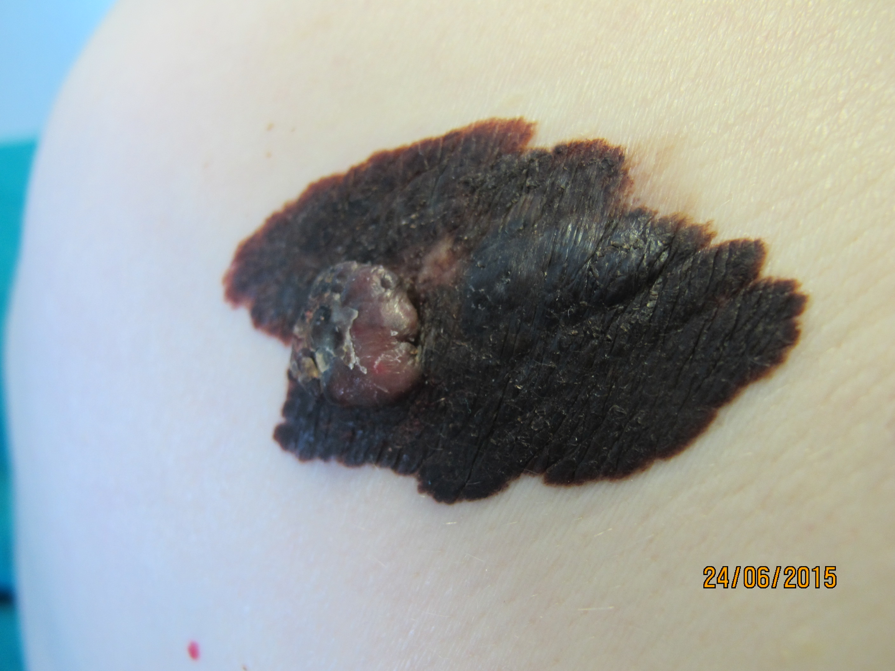
The new AJCC classification for melanoma: impact on clinical practice
Giulio Gualdi
Dermatologia Spedali Civili Brescia

Slide 2
Linguaggio comune
Linguaggio universalmente condiviso essenziale per
Gestione medico legale
Comunicazione clinico-paziente
Comunicazione tra clinici
Stratificazione di gruppi di pazienti in base al rischio
Raccomandazioni di trattamento
Eligibilità a trials clinici

Slide 4
La nuova classificazione si basa:
46.000 pazienti con melanoma in stadio I, II e III diagnosticati dal 1998 provenienti
da 10 centri da tutto il mondo
Sui dati della 7 edizione
Sui dati provenienti da trials clinici

Slide 5
L’AJCC Melanoma Expert Panel
ha introdotto importanti modifiche
Identificabili ad
8 punti

Slide 6
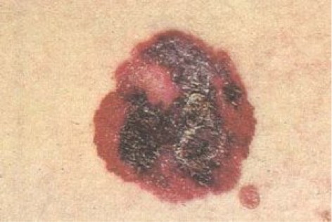
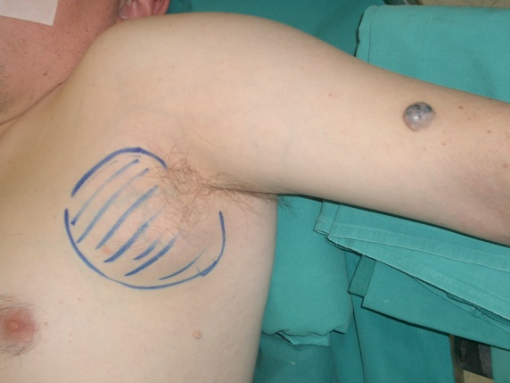
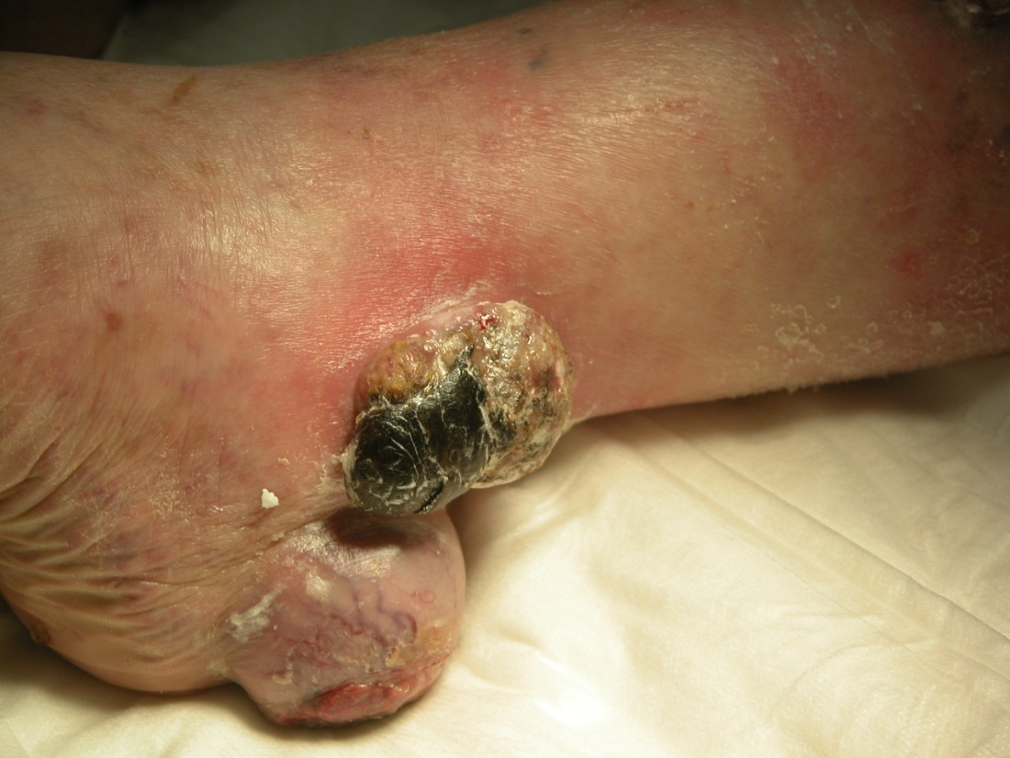
Tumore primitivo
Linfonodi
Metastasi
Stadiazione

Slide 7
T-spessore del melanoma primitivo
Vengono mantenute le T-categorie a 1mm 2mm e 4mm
Cambio nella approssimazione della misurazione
Passaggio da 0,01 a 0,1
Per tanto melanomi con spessore compreso tra 0,75 e 0,84 vengono definiti 0,8

Slide 8
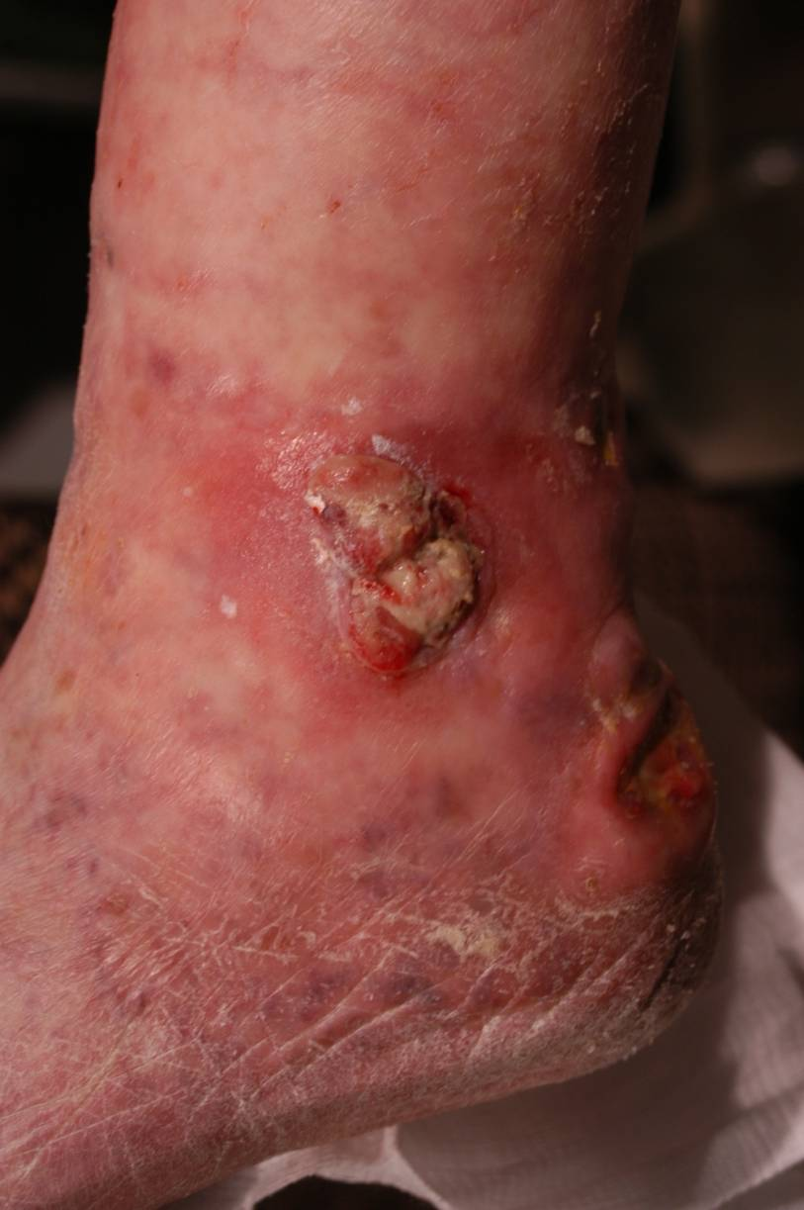
Sulla base di una analisi multivariata del sottogruppo di pazienti con spessore inferiore a 0,8 ( 7568 pazienti)
si è individuata una correlazione statisticamente significativa con il fattore “ulcerazione”
e non significativa col fattore “mitosi”

Slide 9
T categoria | spessore | ulcerazione
TX (non valutabile spessore) | Non applicabile | Non applicabile
T0(non evidenza di tumore primitivo) | Non applicabile | Non applicabile
Tis melanoma in situ | Non applicabile | Non applicabile
T1 | Inferiore o uguale a 1.0mm | Non nota o non specificabile
T1a | Inferiore a 0,8mm | Senza ulcerazione
T1b | Inferiore a 0,8 mm Compreso tra 0,8 e 1 mm | Con ulcerazione Con/senza ulcerazione
T2 | Compreso tra 1 e 2 mm | Non nota o non specificabile
T2a | Compreso tra 1 e 2 mm | Senza ulcerazione
T2b | Compreso tra 1 e 2 mm | Con ulcerazione
T3 | Compreso tra 2 e 4 mm | Non nota o non specificabile
T3a | Compreso tra 2 e 4 mm | Senza ulcerazione
T3b | Compreso tra 2 e 4 mm | Con ulcerazione
T4 | Maggiore di 4mm | Non nota o non specificabile
T4a | Maggiore di 4mm | Senza ulcerazione
T4b | Maggore di 4 mm | Con ulcerazione
IA

Slide 10
Linfonodi (N)
Il numero di metastasi interessanti i linfonodi regionali viene mantenuto
l’invasione metastatica dei linfonodi regionali non è più descritta come N “microscopici” e “macroscopici” ma sostituita da
Clinicamente occulto ( pazienti in Stadio I-II con metastasi linfonodali evidenziate SNB)
Clinicamente evidente (pazienti Stadio clinico III con malattia linfonodale )

Slide 11
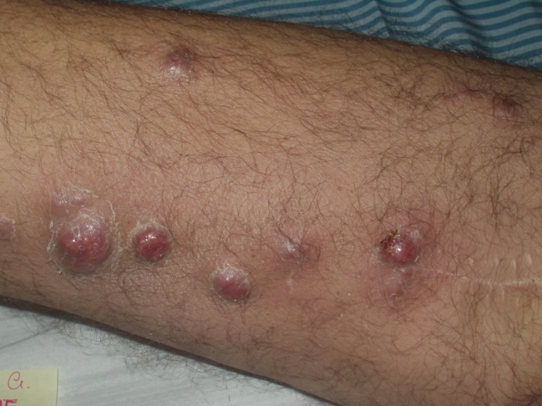
La malattia regionale non linfonodale
( microsatellitosi, satellitosi e metastasi cutanee o sottocutanee in transit)
viene formalmente legato al numero di linfonodi coinvolti definendo i sottogruppi
N1c-N2c-N3c

Slide 12
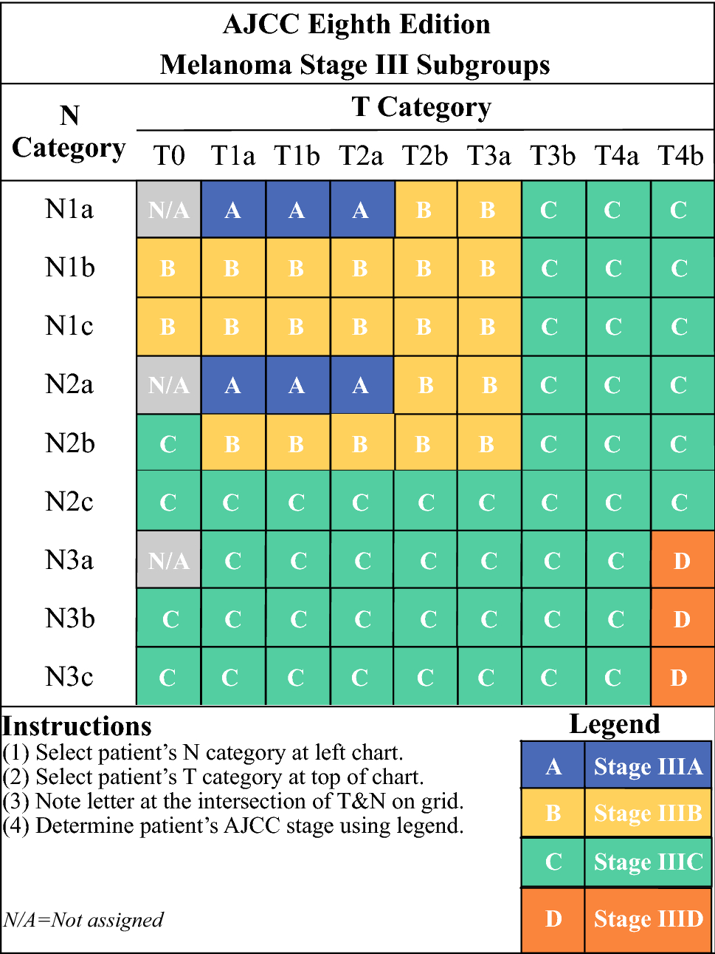
I gruppi prognostici di stadio III sono aumentati da 3 a 4 sottogruppi (stadio IIIA-IIID)
Lo stadio IIID raggruppa pazienti
con melanoma in stadio T4b (spessore >4 mm e ulcerato) e più di 4 linfonodi regionali metastatici (N3a o N3b)
oppure 2 linfonodi regionali metastatici ed evidenza di micro metastasi (noduli di cellule tumorali identificate al microscopio nel tessuto di allargamento intorno alla cicatrice dove sé stato asportato il melanoma) o metastasi satelliti visibili a occhio nudo o metastasi in transit (N3c) presenti nell’area di cute compresa tra il melanoma e il bacino linfonodale di pertinenza

Slide 13
Metastasi
Viene aggiunto un nuovo sottogruppo in base alla localizzazione
M1a: cute,settocute,muscolo e linfonodi a distanza
M1b: polmone
M1c: viscerali
M1d: sistema nervoso centrale

Slide 14
LDH status
Ciascuna designazione della sottocategoria M1 viene integrata con il livello
della lattato deidrogenasi (LDH) identificando un elevato LDH status con “1” ed uno basso con “0”
(quindi elevati livelli di LDH non designano più l’appartenenza alla sottocategoria M1c)

Slide 16
Giulio Gualdi
Clinica Dermatologica
Università G D’Annuzio
Chieti-Pescara
grazie

